Slide 1



Tiết 126. Nói và nghe:
Giải thích quy tắc hoặc luật lệ trong một trò chơi hay hoạt động

Slide 2


CHIA SẺ TRÒ CHƠI HAY HOẠT ĐỘNG MÀ EM YÊU THÍCH
Em thích nhất trò chơi hay hoạt động nào?
Em có bao giờ giải thích quy tắc hoặc luật lệ trong một trò chơi hay hoạt động cho người khác nghe chưa?
Người em giải thích là ai?
Em thấy người nghe có hiểu, có thích thú không?
Em rút ra được kinh nghiệm gì sau khi giải thích?....

Slide 3

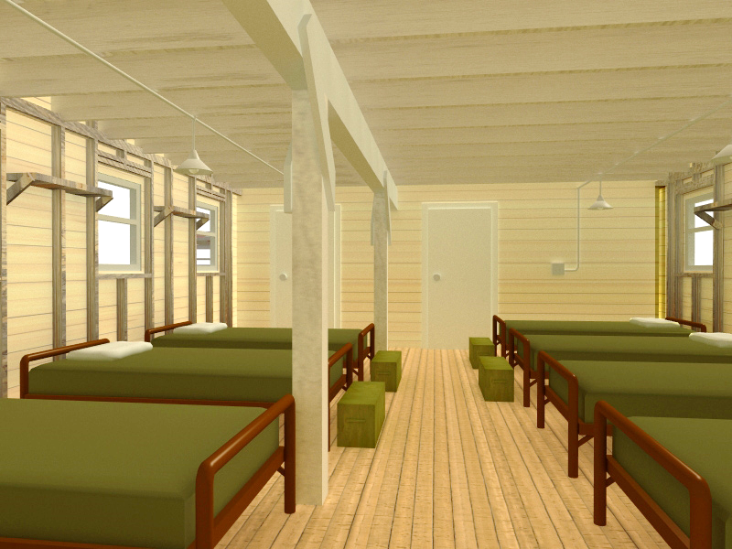


THEO BƯỚC HÀNH QUÂN
HƯỚNG DẪN
HS sẽ lần lượt trả lời đúng các câu hỏi để giúp chú bộ đội chuẩn bị đầy đủ hành trang.

Slide 4



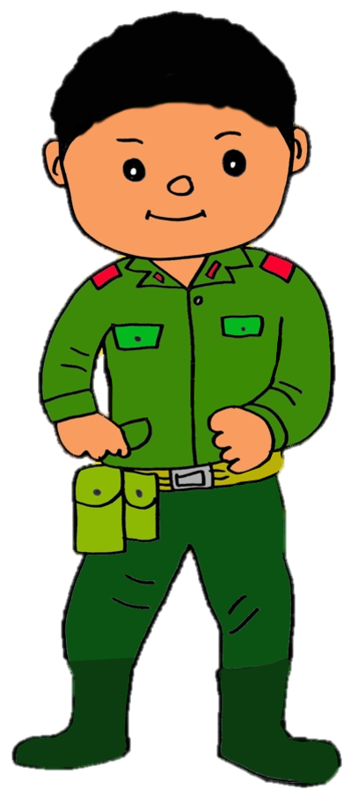







Mũ
LÊN ĐƯỜNG
Ba lô
Vũ khí
Bình nước
Giày

Slide 5


Câu 1: Hãy nêu dàn ý của bài văn thuyết minh về quy tắc hoặc luật lệ trong trò chơi hay hoạt động.
- Mở bài: Giới thiệu về trò chơi hay hoạt động (tên gọi, hoàn cảnh diễn ra, đối tượng tham gia).
- Thân bài:
+ Miêu tả quy tắc hoặc luật lệ của trò chơi hay hoạt động.
+ Nêu tác dụng của trò chơi hay hoạt động.
- Kết bài: Ý nghĩa của trò chơi hay hoạt động đối với cuộc sống con người.

Slide 6
Câu 2: Hãy cho biết yêu cầu đối với bài văn thuyết minh về quy tắc hoặc luật lệ trong trò chơi hay hoạt động:
*Giới thiệu được những thông tin cần thiết về trò chơi hay hoạt động (hoàn cảnh diễn ra, đối tượng tham gia).
*Miêu tả được quy tắc hoặc luật lệ của trò chơi hay hoạt động.
*Nêu được vai trò, tác dụng của trò chơi hay hoạt động đối với con người.
*Nêu được ý nghĩa của trò chơi hay hoạt động.

Slide 7
Câu 3: Nếu được giới thiệu về quy tắc hoặc luật lệ trong trò chơi hay hoạt động, em sẽ giới thiệu ở đâu, với ai?
Gợi ý:
Giới thiệucho bạn bè nghe
Trong các cuộc thi
............

Slide 8
Câu 4: Khi viết bài thuyết minh về quy tắc hoặc luật lệ của trò chơi hay hoạt động, chúng ta cần lưu ý những điểm nào:
Kết hợp các thông tin em tham khảo được về trò chơi hay hoạt động và những trải nghiệm của riêng em (nếu có).
Miêu tả quy tắc hoặc luật lệ của trò chơi hay hoạt động một cách chi tiết, rõ ràng.
Mỗi ý thuyết minh về trò chơi hay hoạt động trình bày thành đoạn văn
Cả ba đáp án trên.
Đáp án: D

Slide 9
Câu 5: Theo em có cần học thuộc lòng bài trước khi thuyết minh không? Vì sao?
Đáp án:

Slide 10
Câu 6: Ngoài việc giới thiệu những thông tin cần thiết về trò chơi hay hoạt động, cần chú ý đến điều gì nữa?
Đáp án: giọng điệu, cử chỉ, ánh mắt, thái độ....

Slide 11






Các bước tiến hành
- Mục đích: Làm rõ quy tắc hoặc luật lệ của trò chơi hay hoạt động với những người tham gia hoặc những người quan tâm.
Bước 1:
Xác định mục đích nói và người nghe
- Người nghe: thầy (cô), bạn bè, người thân và những ai tham gia hoặc quan tâm đến trò chơi hay hoạt động.

Slide 12
Các bước tiến hành
Bước 2: Chuẩn bị nội dung nói và luyện tập
Không cầm bài văn và đọc
Có thể sử dụng tranh ảnh minh họa cho bài nói thêm sinh động
Chú ý kết nối, ngắn gọn, rõ ràng.

Slide 13
Các bước tiến hành
Tự luyện tập
Bước 3: Trình bày nói
luyện tập cùng nhóm học tập
Trình bày trước lớp.

Slide 14
Các bước tiến hành
Bước 4: Trao đổi, đánh giá
Học sinh tự đánh giá bài nói của mình
Các bạn trong lớp góp ý bài nói
Giáo viên đánh giá bài nói của học sinh.

Slide 15
Bảng kiểm bài nói và nghe

Slide 16
Chúc các em học tốt!

